Slide 1
金华市宾虹高级中学高二7班
《抵制餐桌上的浪费》主题班会
主题班会时间：2021.03.17

Slide 3
难民署驻也门代表让·尼古拉斯·伯兹
他长期在联合国工作，到过一些世界上最为危险和艰苦的地方，包括刚果民主共和国、叙利亚、苏丹、阿富汗。在北约轰炸利比亚时，他在利比亚。尽管曾经目睹过一些世界上最严重的人道主义危机，当前也门的局势在他的印象中仍然堪称“之最”。

Slide 4
曾经有人问我，也门人的希望和梦想是什么。我真的很惊讶，因为我真的无法回答这个问题。 我与我的也门同事们，与流离失所的也门家庭交谈，我知道，他们忙于生存，甚至我们自己的同事都是这样，他们当中有些人梦想着搬走并能够学习，但大多数人只关心今晚如何度过。

Slide 5
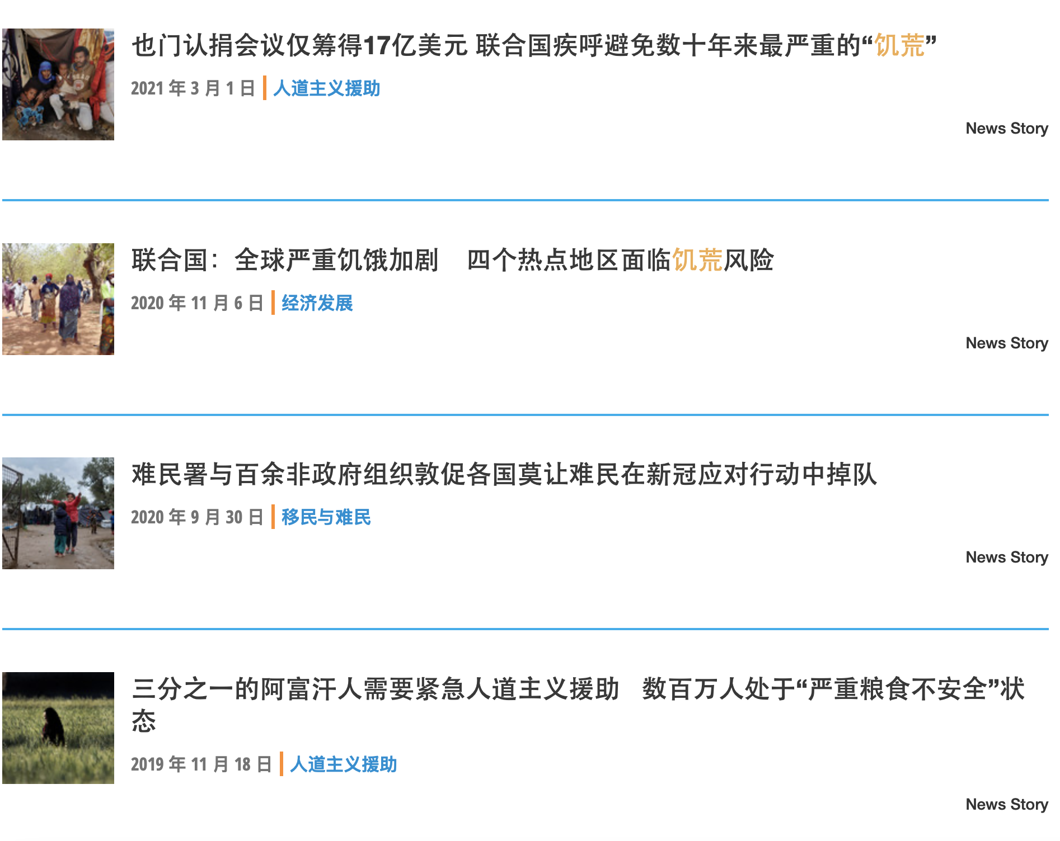

Slide 7
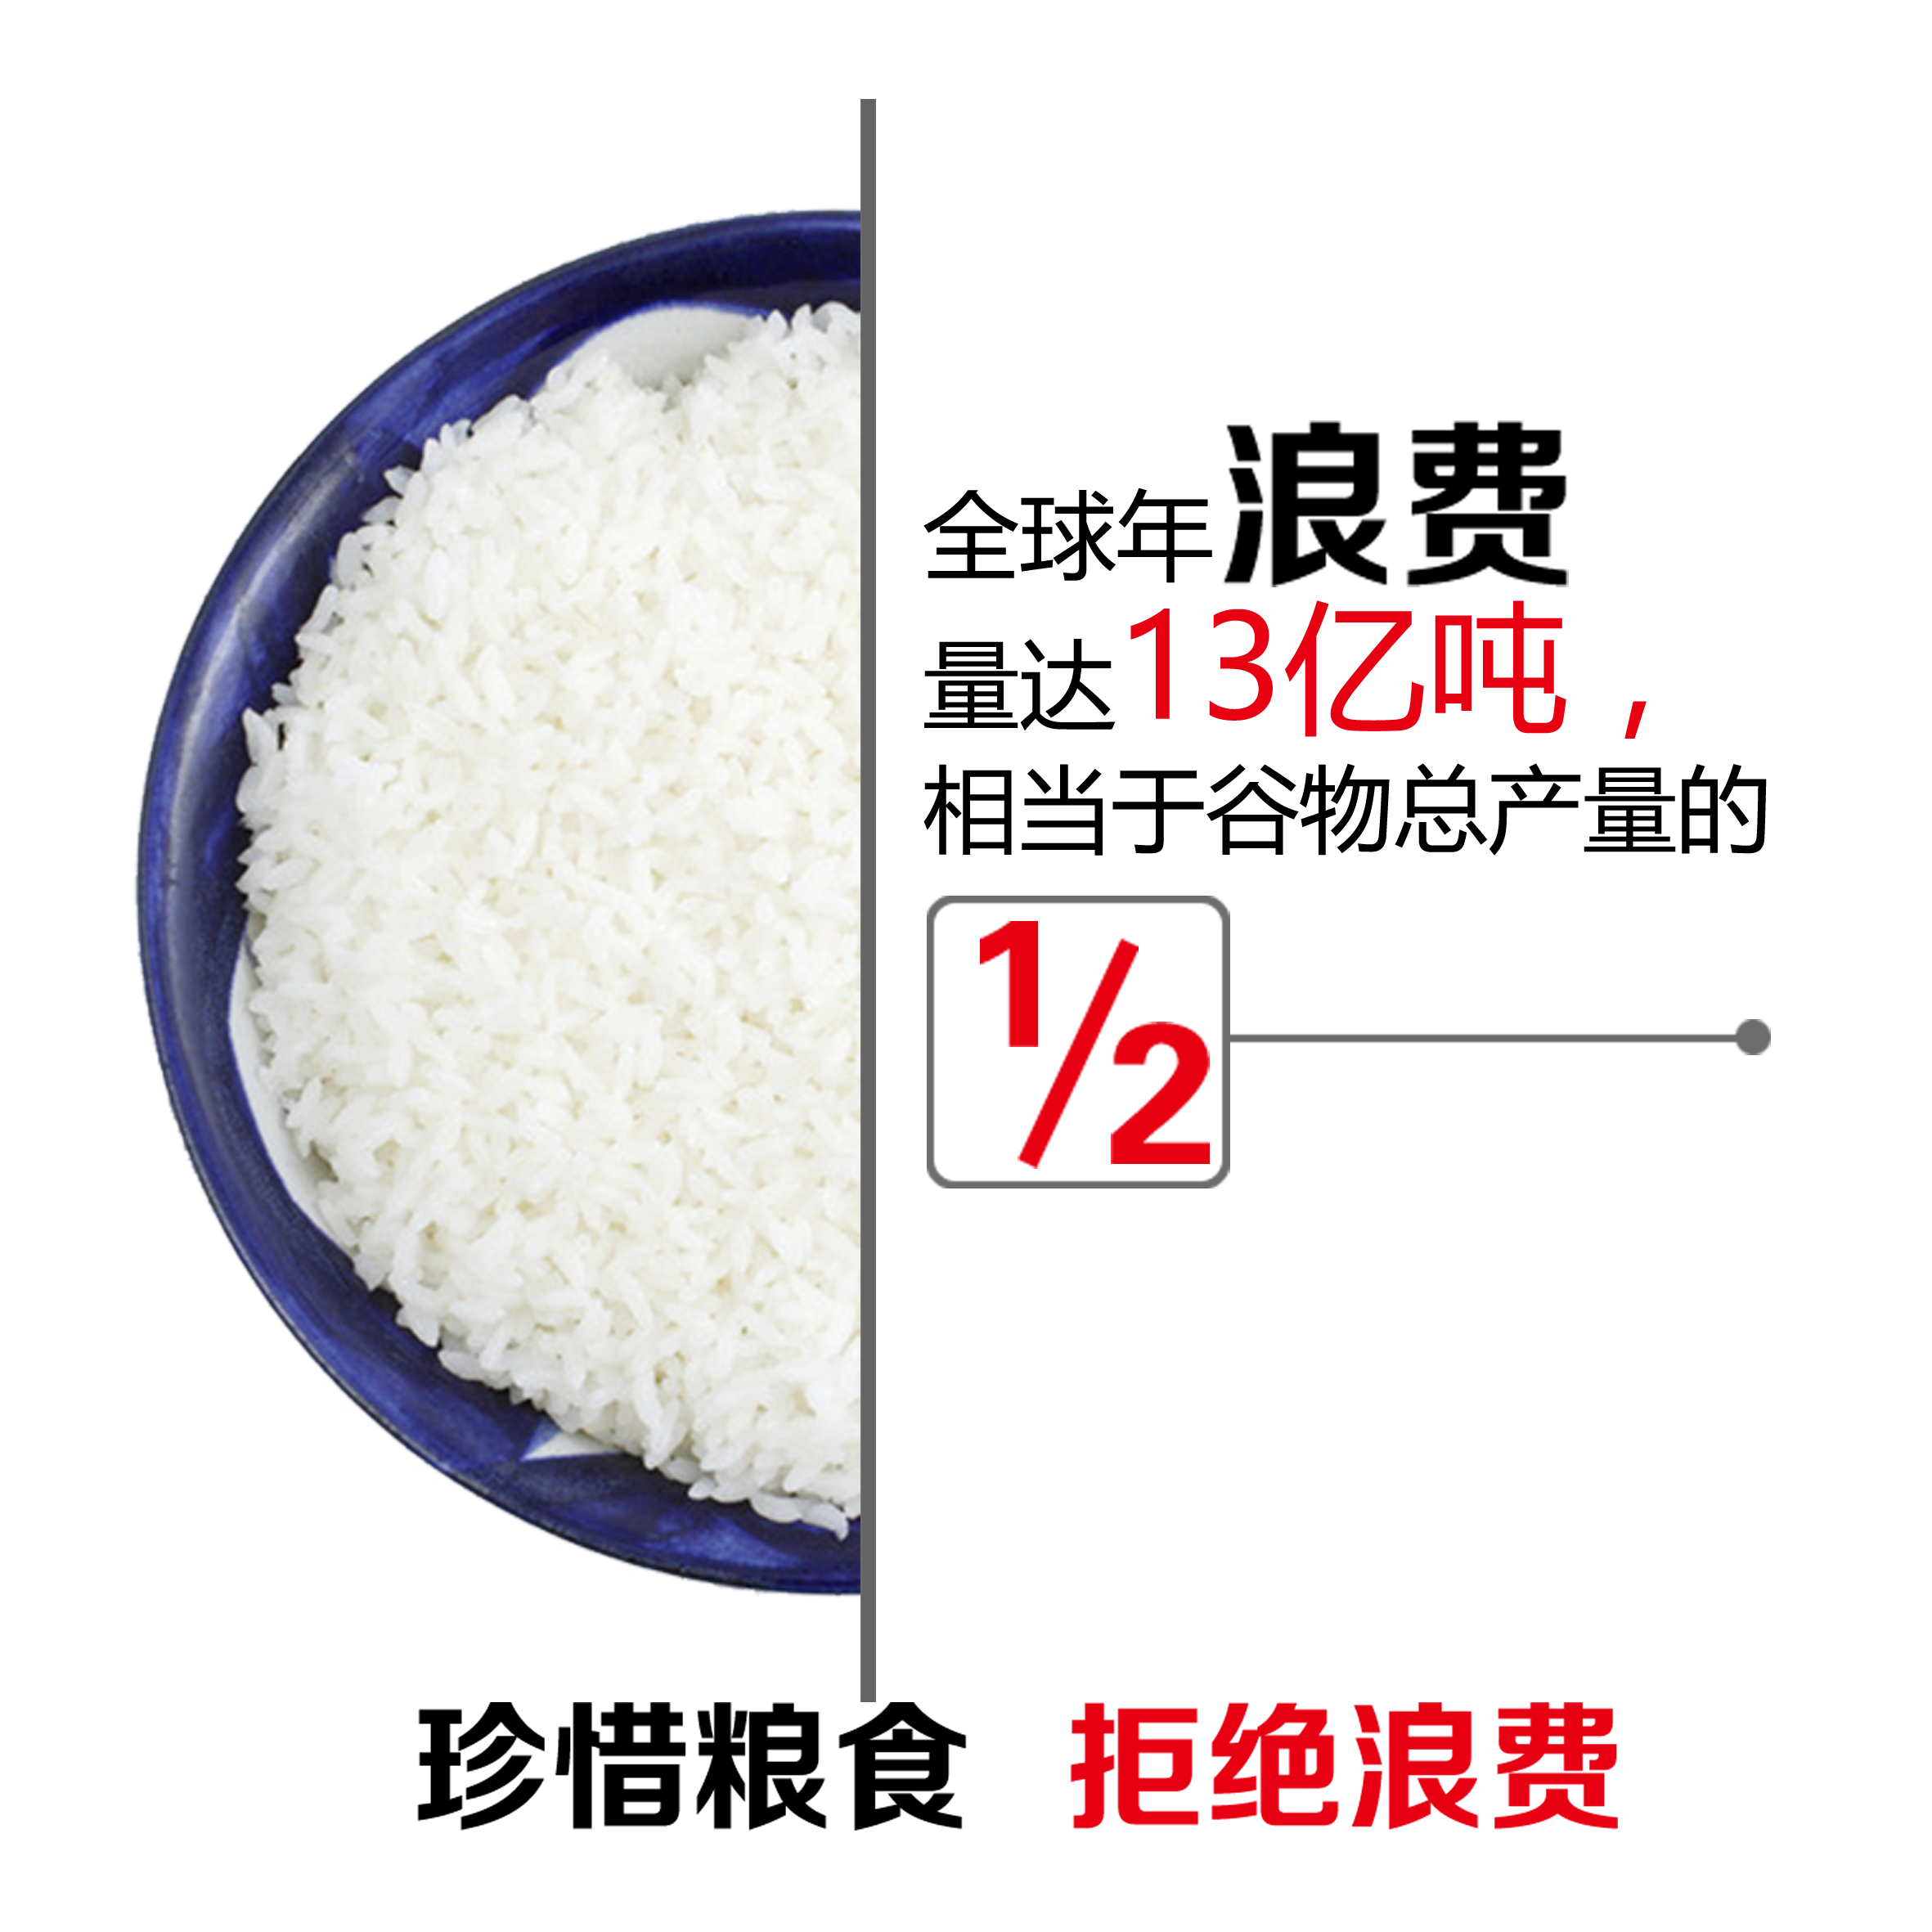

Slide 11
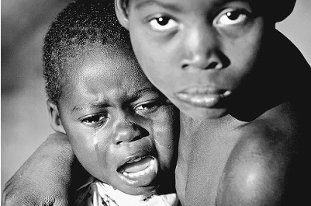
每6秒就有1名儿童因饥饿而死亡！

Slide 12
饥饿仍是人类的
头号杀手
中国
每年浪费食物总量折合粮食约５００亿公斤，
接近全国粮食总产量的10分之1
每年最少倒掉约２亿人一年的食物或口粮。
全世界
饥饿人口超过10亿！
每年因饥饿死亡的人数达1000万，
每6秒就有1名儿童因饥饿而死亡！

Slide 13
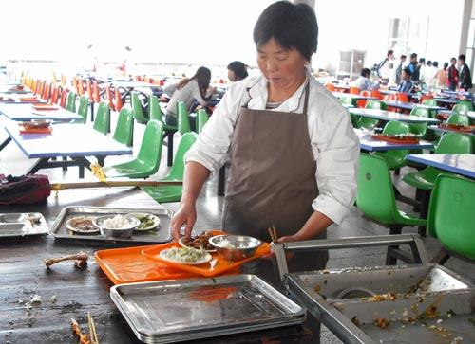
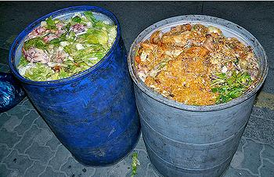
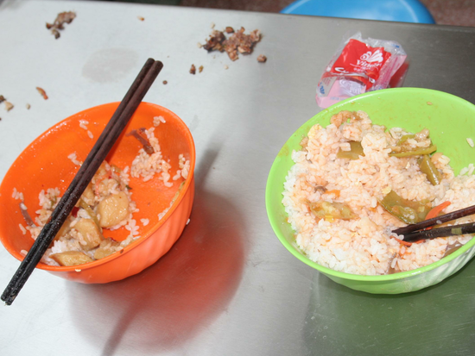
我们校园内的浪费现象

Slide 14
请你算一算
500克大米能烧5-6碗米饭，每10粒米大约重1克，每100克米大约烧1碗饭。也就是说大约1000个同学，每天每人节约1颗米，就能烧1碗米饭。全校近1000人，一天就能节约（ ）碗米饭。我国13亿人口，每人每天节约1颗米，可以做（ ）碗米饭！按一天3顿，每顿1碗米饭计算，大约可以够（ ）人吃！我们学校1000人，可以吃（ ）天，约（ ）年！
1
130万
43万
430
1.5

Slide 15
一粥一饭,当思来处不易；
半丝半缕,恒念物力维艰。
明·朱柏庐《夫子治家格言》

Slide 17
我 们 怎 样 做 ?
在学校吃午饭的时候怎样？
在家中吃饭时怎样做？
和家人一起外出就餐时怎样做？

Slide 18
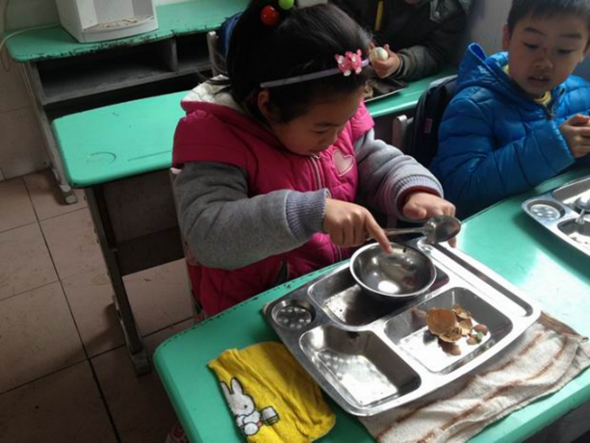
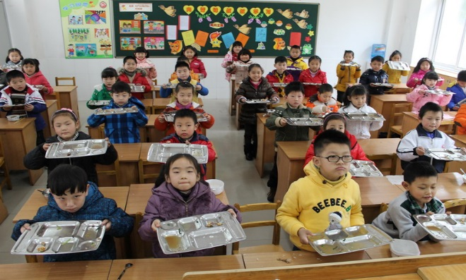
倡 议
珍惜粮食,适量定餐,避免剩餐,减少浪费；
不攀比,以节约为荣,浪费为耻；
吃饭时吃多少盛多少,不扔剩饭剩菜；
看到浪费现象勇敢地起来制止,尽力减少浪费；
做节约宣传员,向家人,亲戚,朋友宣传浪费的可怕后果；
不偏食，不挑食；
到饭店吃饭时，点饭点菜不浪费，若有剩余的要带回家；
积极监督身边的亲人和朋友，及时制止浪费粮食的现象。

Slide 19
抵制
浪费
吃光盘中餐

